Slide 1

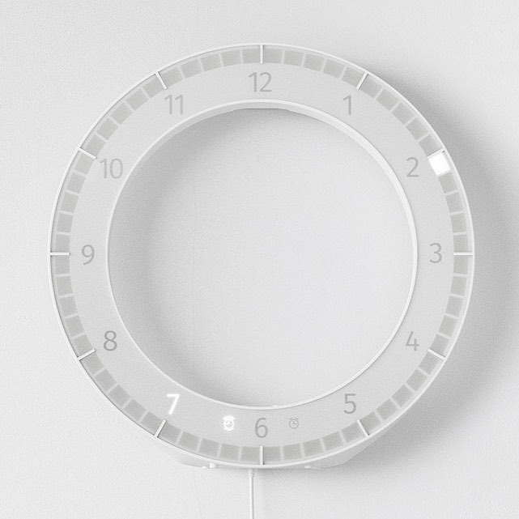
5분마다 마디를 나누고
7시 4분이면 7시와 4분에 하얀색 led로 표시
12
11
1
10
2
온도, 날씨
9
3
8
4
작은 도트매트릭스 Led로 표시
5
알람 아이콘을 각 시간 사이에 넣어 사용자가 지정한 시간에 하얀 불이 들어 온다.
7
6

Slide 2
http://www.icbanq.com/P005672361 // led 표시 할 부분
http://www.icbanq.com/P002110325 // 도트매트릭스 8x8로 날씨와 온도를 표시

